Slide 1
Vybrané Otázky rodové identity – genderová studia
Mgr. Andrea Preissová Krejčí, Ph.D. | Slezská univerzita v Opavě, Fakulta veřejných politik

Slide 2
Úvod
Budeme se zabývat proměnami tradičního dělení mužských a ženských rolí v rodině, zejména v péči o děti a ve společnosti, a genderovou diskriminací v pracovním procesu.
Pozornost bude věnována společenským a kulturním překážkám, které zabraňují přerozdělení rolí mezi muži a ženami, jakož i dopadům tradičního modelu rodinných vztahů na (ne)rovnost pracovních příležitostí.
Dějinami hnutí za rovnoprávnost žen.
Současnými strategiemi pro genderovou rovnost v EU.

Slide 3
Ukončení předmětu
Metody hodnocení: zápočet / 3 kr
Předpoklady: Písemný zápočtový test vychází z odpřednášených témat a základní literatury.

Slide 4
Gender a pohlaví
Hned na začátku je důležité definovat dva důležité pojmy – pohlaví a gender. Tyto pojmy bývají často mezi sebou zaměňovány, proto je důležité vymezit mezi nimi rozdíly. Pohlaví je chápáno jako rozdíl mezi mužem a ženou zejména v biologickém a genetickém smyslu. Vyjadřuje fyziologické rozdíly jako například postava, mateřství, pohlavní hormony, fyzická zdatnost atd. (Koldinská, 2010).
Genderové rozdíly (gender), jsou chápány jako rozdíly sociologické, které se tvoří až v průběhu samotného formování člověka v průběhu života. Jsou to sociální rozdíly, které vznikají na základě vývoje muže a ženy v daném prostředí. Mohou být ovlivněny okolním prostředím, kulturou země, daným (historickým) obdobím.

Slide 5
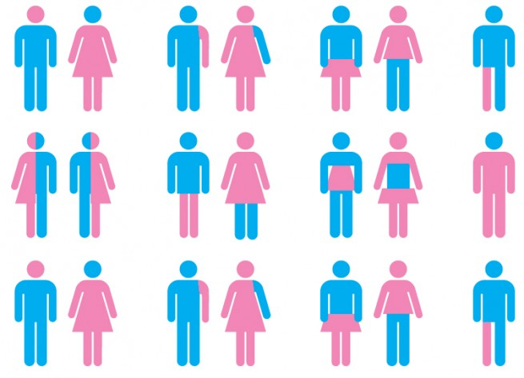
Gender
Gender coby „sociálně utvářený soubor vlastností, chování, zájmů, vzhledu atd., který je v určité společnosti spojován s obrazem ženy nebo muže. Konkrétní náplň tohoto souboru ženských a mužských charakteristik je kulturně a historicky proměnlivá. V různých historických obdobích a v různých kulturách se očekávání vůči ženám a mužům liší“ (Smetáčková, Vlková, 2005, s. 10);
Specifické vzorce chování, které každá společnost považuje za typicky mužské nebo ženské;
„Genderové proměny“.
DISKRIMINACE - Na kávu s ombudsmanem - 64.díl - Sexuální menšiny a diskriminace [CZ Titulky] - YouTube

Slide 6
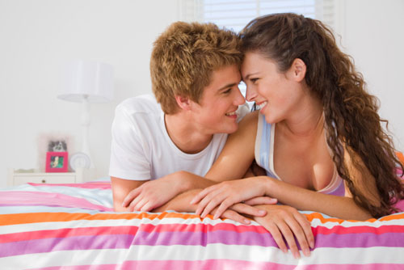
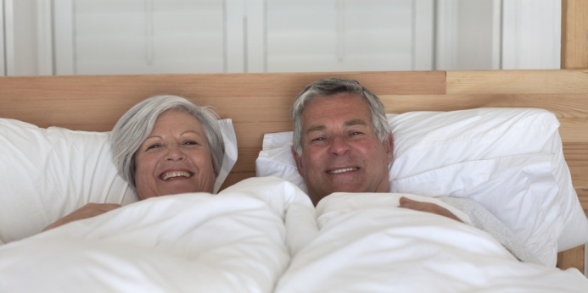
Lidská sexualita
Lidská sexualita – provází ji různé, někdy i protichůdné pohledy, ale…
Lidská sexualita je nedílnou součástí našeho života – sexualita je součástí naší identity
Pochopení vlastní sexuality je součástí naší ontogeneze
Pojem „alternativní sexualita“ je velmi široký - zastřešuje všechny možné přístupy k sexualitě, které nejsou příznačné pro většinu sexuálně aktivní populace - vymykají se tzv. konvenční sexualitě;
Z hlediska sexuální orientace lze za alternativní považovat i odlišnou sexuální orientaci – ve vztahu k majoritní sexuální orientaci;

Slide 7
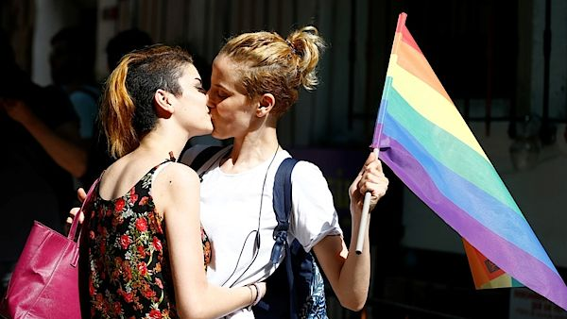

Jedinci a komunity „LGBT“
Příslušníci sexuálních minorit, tj. lesby (L), gayové (G), bisexuálové (B) a transgender (T) osoby;
Někteří ke zkratce „LGBT“ přidávají ještě intersexuály (I) - „LGBTI“ osoby;
https://upstream.upol.cz/youtube-post/a15-intersexualita-martin-fafejta/
FAFEJTA, Martin. Úvod do sociologie pohlaví a sexuality. Ve Věrovanech: Jan Piszkiewicz, 2004. ISBN 80-86768-06-6.
Jedinec rozpoznává a přijímá svoji odlišnou, např. homosexuální orientaci (vnitřní coming-out) a tuto skutečnost sděluje ostatním osobám, které na ni nějak reagují (vnější coming-out);

Slide 8
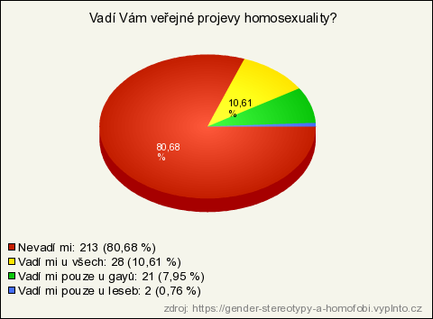

Homofobie, stereotypy, předsudky a diskriminace homosexuálů
Strach z homofobie a případné diskriminace - sexuálně orientované stereotypy a předsudky, které z homofobie pramení, jsou totiž, bohužel, všudypřítomnou součástí života homosexuálů;
A to od dětství…
Homofobie ve školním prostředí, vedoucí někdy až k homofobní šikaně coby „dlouhodobé a opakované verbální či fyzické ubližování člověku z důvodu, že není heterosexuální, nebo z důvodu, že se chová či vypadá odlišně, a je proto za gaye či lesbu označován“. Homofobní obtěžování vychází z „heteronormativně postaveného genderového řádu, který staví sexuální menšiny do opozita k heterosexuálním jedincům“. (Smetáčková, Braun, 2009, s. 17);

Slide 9
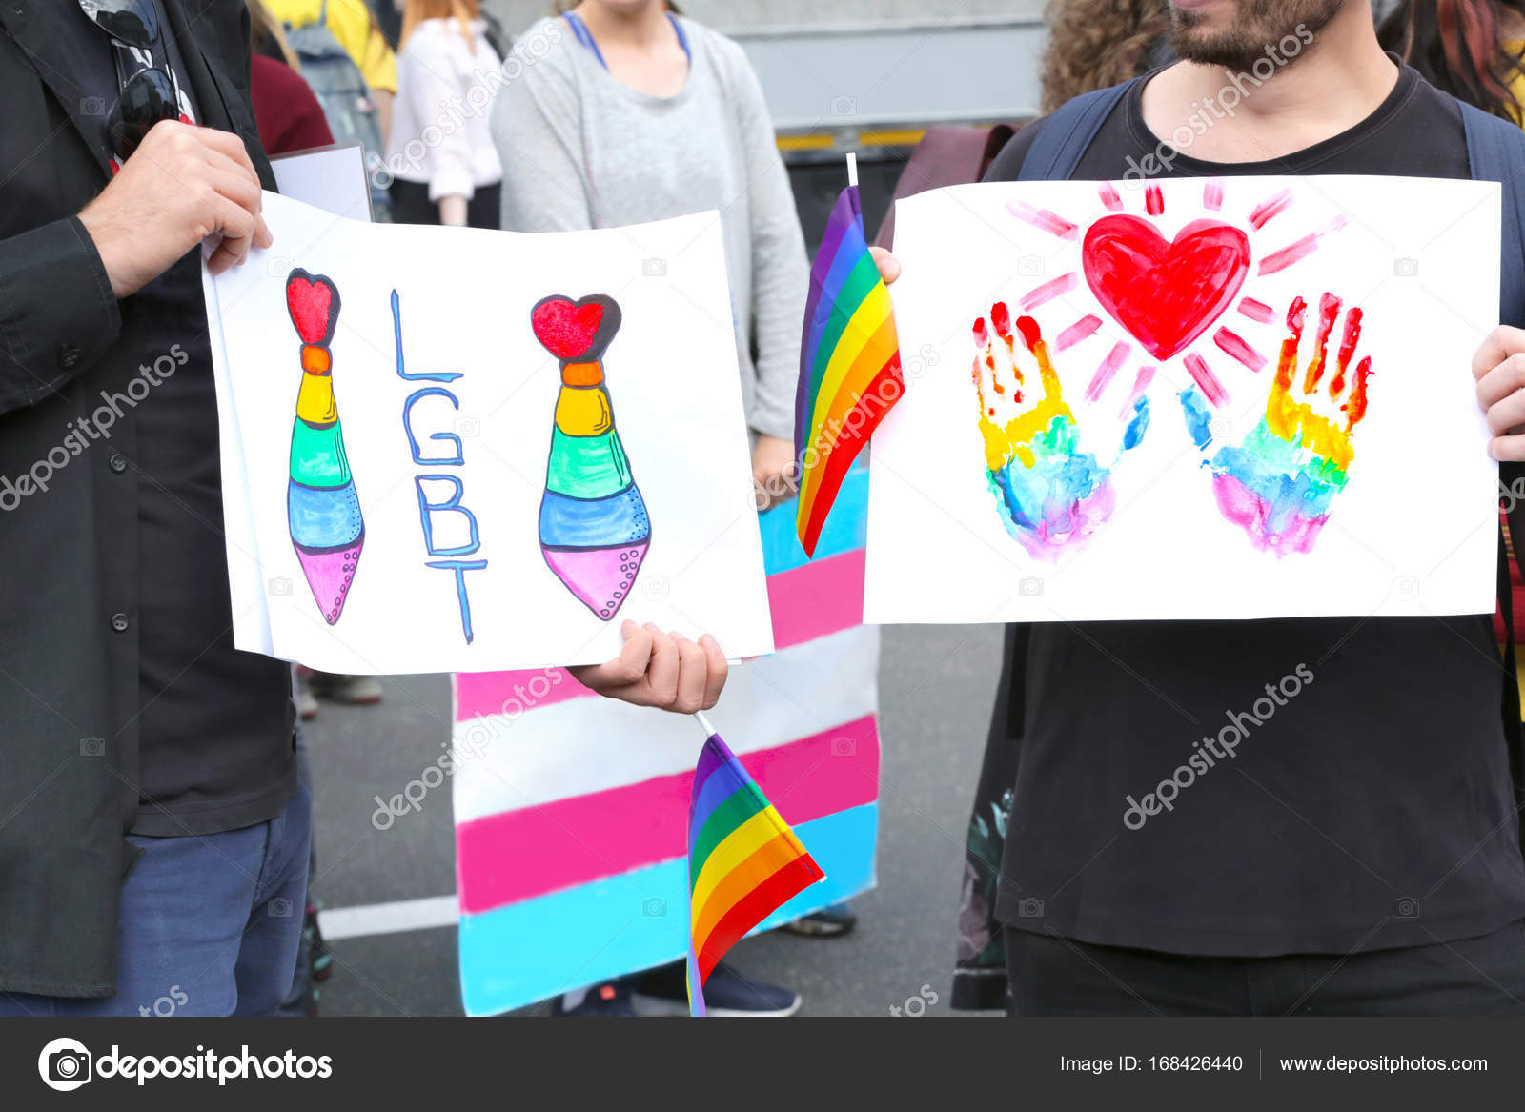
Inkluze v prevenci homofobie
Tematice sexuálních menšin je v pedagogické praxi základních škol věnováno minimum pozornosti;
Terénní zkušenosti ukazují, že vyučující se tomuto - pro ně nepříjemnému - tématu vyhýbají a o existenci homosexuality, jako jedné z variant vývoje lidské sexuality, se nezmiňují;
Hovoříme-li o diskriminaci jako širším sociálním jevu, pak je mlčení o LGBT problematice na školách jednoznačně diskriminační. Tyto informace přitom mohou být klíčové pro dopívající gaye a lesby a mohou jim pomoci zvládnout sociální obtíže“, s nimiž se v životě běžně setkávají.

Slide 10

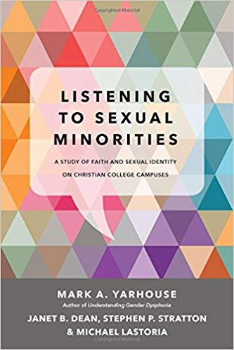
Inkluze v prevenci homofobie
Inkluze ve vzdělávání je cestou i pro homosexuální minority;
Ve skutečnosti se jedná o velmi složitý proces, který musí být maximálně uzpůsoben danému prostředí, situaci a hlavně jednotlivcům, o které se jedná;
To prakticky znamená, že učitelé musí mít dostatečné vědomosti a dovednosti z oblasti sexuality a reprodukčního zdraví, včetně didaktické způsobilosti, a hlavně musí být postojově vybaveni tak, aby se této náročné role mohli chopit;

Slide 11
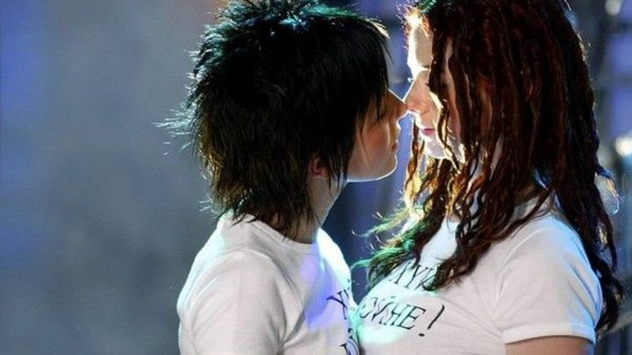
Inkluze v prevenci homofobie
Největším nebezpečím pro každého, kdo je více či méně odlišný od těch ostatních, jsou stereotypy a předsudky;
Od nich je už jen krůček k diskriminaci;
Psychická diskriminace není menším zlem než ta fyzická - a právě s ní se lidé s odlišnou sexualitou běžně setkávají;
Jsou na půdě školy v dostatečné míře zavedena preventivní antidiskriminační opatření?
Setkali jste se s nimi?

Slide 12
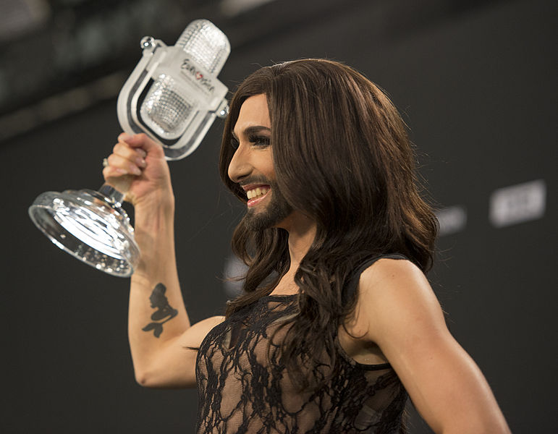
Efektivita inkluze a antidiskriminačních opatření na půdě školy
Homofobní obtěžování a šikana jsou výsledkem stereotypního a předsudečného vidění homosexuálního světa ze strany heterosexuálů.
Ze studie realizované v roce 2008, do které se zapojilo celkem 496 respondentů (150 leseb, 298 gayů, 33 bisexuálů a 24 bisexuálek) vyplynulo, že s projevy homofobní šikany či obtěžování se na střední škole setkala více než třetina dotázaných. V některých případech se na tomto jednání podíleli dokonce i pedagogičtí pracovníci či o něm věděli, ale nezakročili. (Pechová, 2009, s. 11–12)
Thomas Neuwirth, zvaný Conchita Wurst: http://conchitawurst.com/ (2014)

Slide 13

Prevence genderové stereotypizace
Uvědomění si toho, co to vlastně genderové stereotypy jsou;
Učitelé a učitelky někdy komentují školní výsledky dívek tímto nebo podobným způsobem „Holčičky jsou takové hodné a pilné, i to se odráží v jejich jedničkách. Pokud ale po nich chcete nějaké logické myšlení, obvykle neuspějete. Když potom nastoupí obtížnější předměty a učiva je hodně, poměr se obrátí. Bez souvislostí a logiky to nepojmete. Pak najednou začínají být kluci lepší. Ačkoliv se to třeba v těch známkách ne vždycky projeví.“ (Smetáčková, Vlková a kol., 2005, s. 78);
Na tomto příkladu je patrné, jak běžné genderové stereotypy v našem životě jsou, že jsou v podstatě součástí naší společenské normy, a že je tudíž poměrně obtížné vůči nim „vzdorovat“.
Genderové předsudky – YouTube od 3.58 min. do 17:59.
Úkol: Podívejte: Gender v obsahu výzkumu a inovací - Technologická agentura ČR (tacr.cz) na krátká videa a vyberte z nich několik hlavních myšlenek.

Slide 14
Genderové role
Mužské a ženské role jsou sociálně a kulturně podmíněny, podléhají vývoji a změně, stejně jako otcovství a mateřství.
Úkol: Rovnost žen a mužů přináší zisk celé společnosti | Pavla Špondrová | TEDxMasarykUniversity – YouTube Poslechněte si kolegyni z MU a vypište s kterými jejími názory nesouhlasíte, co vás překvapilo z uvedených faktů, na co byste chtěli reagovat v diskusi s ní.
Jsou ženy od přírody lépe vybaveny vlastnostmi potřebnými k zajišťování vnitřních záležitostí rodiny (péče o děti, domácí práce), zatímco muži zase k tomu, aby byli ochránci rodiny a jejími živiteli?
Rodičovské schopnosti a dovednosti nejsou vrozené. Pečovatelské schopnosti jsou dány panujícími kulturními vzorci. Matky i otcové mohou poskytnout dítěti stejně kvalitní či nekvalitní péči.

Slide 15
Základní literatura k tématu
CICHÁ, M. Proměny „ženské“ a „mužské“ sexuality v kulturně antropologickém diskursu. Anthropologia integra, 2015, roč. 6, č. 2, s. 53-61. ISSN 1804-6657. DOI: http://dx.doi.org/10.5817/AI2015-2-53.
SMETÁČKOVÁ, I., BRAUN, R. Homofobie v žákovských kolektivech [online]. Praha: Úřad vlády České republiky, 2009 [cit. 2018-08-22].
Giddens, A. Proměna intimity: Sexualita, láska a erotika v moderních společnostech. Praha: Portál, 2012 (orig. 1992). 216 s. ISBN 978-80-262-0175-5.
PALKOVIČ, J. Sociální exkluze homosexuálů. Brno: Masarykova univerzita, 2011. Diplomová práce.
Pechová, O. Homofobie, heterosexismus, diskriminace sexuálních minorit? [online]. Praha: Multikulturní centrum, 2007 [cit. 2018-07-28]. Dostupné z: http://poradna-prava.cz/www/old/homofobie__heterosexismus__diskriminace_sexualnich_minorit.pdf
SMETÁČKOVÁ, I., VLKOVÁ, K. a kol. Gender ve škole. Příručka pro vyučující předmětů občanská výchova, občanská nauka a základy společenských věd na základních a středních školách. Praha: Otevřená společnost, o. p. s., 2005. 191 s. ISBN 80-903331-2-5.
WEISS, P. a kol. Sexuologie. Praha: Grada Publishing, 2010. ISBN 978-80-247-2492-8.
ZETÍKOVÁ, M. Utváření sexuální identity v procesu coming outu u dospívajících gayů. Brno: Masarykova univerzita, Filozofická fakulta, Psychologický ústav, 2008. Rigorózní práce.
ZVĚŘINA, J. Antropologie sexuality. In CICHÁ, M. a kol. Integrální antropologie. Praha: Triton, 2014, s. 164 - 171. ISBN 978-80-7387-816-0.

Slide 16
Proměny mužské a ženské role na příkladu otcovství a mateřství
Teprve od roku 2001 (přijetí novely Zákoníku práce) má zaměstnavatel povinnost uvolnit muže na rodičovskou dovolenou.
Jedná se o cca 2 % případů.
Příručky k péči o dítě otcům ještě v 80. letech doporučovaly, aby se s dětmi nemazlili.
PŘEDNÁŠKA - Genderové role jsou vyrovnány - jak nevyhynout? | Zuzana Labudová | TEDxPrague - YouTube

Slide 17
Bariéry v přerozdělení rolí v rodině:
muž/otec – pečovatelská role otce popírá jeho kulturně konstruovanou identitu lovce a bojovníka, živitele rodiny; je to dostatečně „chlapské“?
žena/matka – odmítá péči o děti přenechat muži, chce si zachovat své dominantní postavení alespoň v této oblasti
okolí – otec na rodičovské dovolené narušuje zaběhnuté zvyklosti, nesplňuje společenská očekávání od role muže; matka upřednostňující kariéru před rodinou je považována za „krkavčí matku“.

Slide 18
Když dva dělají totéž, není to totéž
Muž má v péči o dítě větší volnost, předpokládá se, že bude dělat chyby – protože je muž, nikoli proto, že je špatný otec.
Otcové na rodičovské dovolené bývají obvykle více uznáváni než matky, které zajišťují finanční zabezpečení rodiny a dokonce i více než matky na rodičovské dovolené.

Slide 19
Dopady genderových rolí na pracovní trh
Muži na rozdíl od ženy nehrozí „těhotenství“ a vzhledem k dosavadní praxi ani několikaletý výpadek z práce.
Rodičovská dovolená je pro muže důsledek jejich rozhodnutí, spíše než jako nutnost – otec má na rozdíl od matky možnost rozhodnutí, aniž by jej za to společnost odsoudila.
Nejde o převrácení rolí, ale o nastolení vyrovnanějších genderových vztahů v péči o děti a celou domácnost, v důsledku čehož by se narovnaly také pracovní podmínky pro ženy a muže.

Slide 20
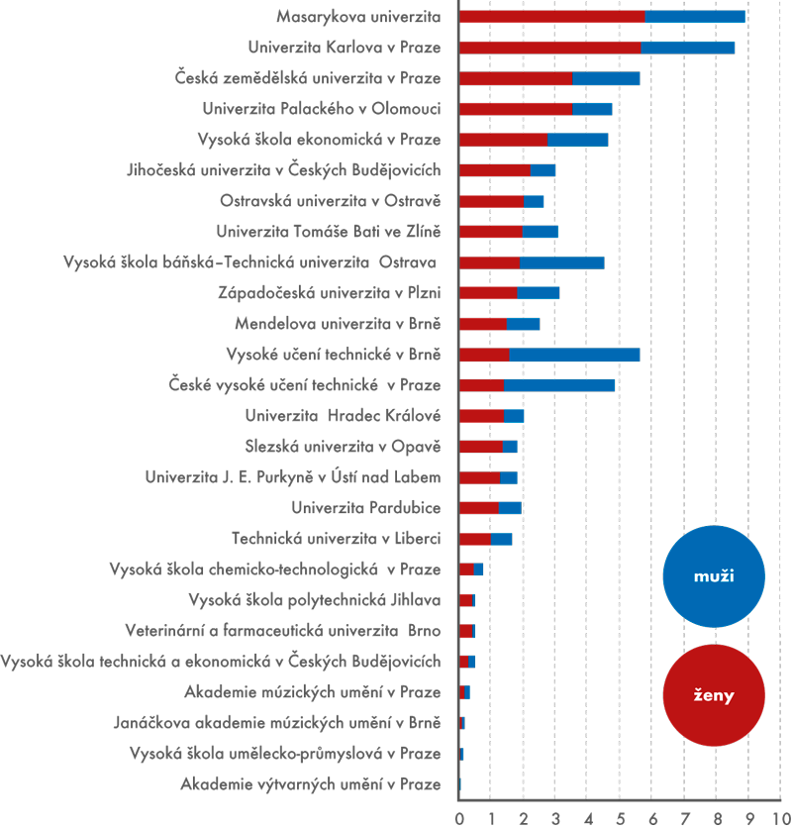
Absolventi vysokých škol očima genderu
Počet absolventů všech typů vysokých škol se pohybuje od roku 2010 kolem hodnoty 90 tis. osob. Ze šedesáti procent se jedná o ženy. Podíl absolventů soukromých škol představuje necelých 16 % všech absolventů vysokých škol.
http://www.statistikaamy.cz/2016/03/absolventi-vysokych-skol-ocima-genderu/

Slide 21
Absolventi středních, vyšších a vysokých škol podle pohlaví
Údaje jsou za rok 2016. Absolventy středních škol s maturitou, vyšších odborných i vysokých škol jsou častěji ženy. V roce 2016 absolvovalo vysokou školu 77 328 studentů, z toho podíl žen tvořil 59,4 %. Veřejnou vysokou školu potom ve stejném roce absolvovalo 67 363 studentů. Podíl žen zde byl v podstatě stejný jako v případě celkového počtu absolventů všech vysokých škol, 60%.
Pouze v případě středních škol bez maturity převládají mezi absolventy muži.
Česká věda má problém! – YouTube

Slide 22
Akademičtí pracovníci podle profesního zařazení na veřejných vysokých školách, 2016
Údaje jsou za veřejné vysoké školy. V roce 2016 bylo evidováno na veřejných vysokých školách 22 067 akademických pracovníků, z nichž ženy představovaly 36 %. Nejčastěji se jednalo o odborné asistenty. V případě žen tvořily odborné asistentky 60 % všech akademických pracovnic, což představovalo o 10 procentních bodů více, než činil tento podíl u akademických pracovníků-mužů. Tam se odborní asistenti podíleli na celkovém počtu polovinou.
Odbornými asistenty byli opět častěji muži. Podíl žen mezi odbornými asistenty činil necelých 41 %.
V pozici docentů působilo k 31. 12. 2016 na veřejných vysokých školách 4 481 osob. Ženy však byly docentkami pouze ve čtvrtině všech případů.
Nejnižší podíl žen byl zjištěn u profesorů. Z celkového počtu 2 461 profesorů na veřejných vysokých školách tvořily ženy jenom 15,5 %. Opět se tedy ukazuje, že ženy převažují spíše v nižších pozicích, tady konkrétně mezi asistenty a lektory. Z 1 817 asistentů zaujímaly ženy 52,7% podíl, v případě 957 lektorů dokonce 54,8%.
Jak funguje gender a genderové stereotypy – YouTube

Slide 23
Gender Pay Gap
Gender Pay Gap (GPG) v přímém překladu představuje mezeru ve výši platu v závislosti na pohlaví.
Gender Pay Gap se podle Eurostatu (2015) ve členských zemích Evropské Unie výrazně liší. V roce 2015 byli hodinové výdělky žen v průměru o 16,3% nižší než hodinové výdělky mužů. V Itálii to bylo o 5,5%, naopak v Estonsku 26.9%.
V každé zemi je výskyt GPG a jeho velikost ovlivněna mnoha faktory. Je potřeba zdůraznit, že velký podíl nese vláda a stát a jeho přístup k podpoře sladění rodinného a pracovního života žen.
In. Bc. Lucie Hrubcová: DISKRIMINACE ŽEN NA TRHU PRÁCE V ČESKÉ REPUBLICE V ROCE 2017. Praha VŠE 2018.

Slide 24
Srovnání mezd žen a mužů
Tabulka: Průměrné měsíční mzdy v Kč
Zdroj: Český statistický úřad
Ve všech sledovaných obdobích pozorujeme, že průměrné hrubé měsíční mzdy mužů byly vyšší než průměrné hrubé měsíční výdělky žen.
Aktuálně: Průměrné mzdy mužů a žen se liší. Jak jsou na tom regiony v Česku | E15.cz (animované grafy)
 | 2005 | 2008 | 2010 | 2012 | 2013 | 2014 | 2015 | 2016
Ženy | 18221 | 21798 | 21931 | 22496 | 22729 | 23203 | 24094 | 25283
Muži | 24271 | 29429 | 27660 | 28873 | 29026 | 29721 | 30842 | 32134

Slide 25
CO JE GENDER PAY GAP A JAK SE POČÍTÁ
https://rovnaodmena.cz/rovne-odmenovani/gender-pay-gap/
Gender pay gap (GPG) je ukazatel, který stanovuje hodnotu rozdílů v odměňování žen a mužů. Nemá jednotný způsob měření. Není-li uvedeno jinak, GPG je stanoven jako procentuální rozdíl mezi průměrným hodinovým hrubým výdělkem zaměstnaných mužů a žen (takto je často používán na úrovni EU, jako hlavní indikátor nerovného odměňování žen a mužů sloužící k mezinárodnímu srovnání).
https://www.youtube.com/watch?v=lXDm8RhtyHQ – EPD 2025

Slide 26
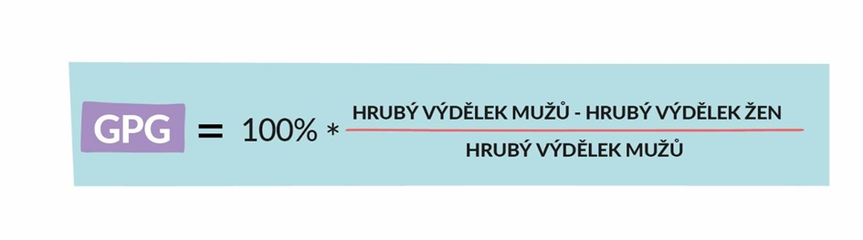
Jak se gpg počítá?

Slide 27
Rozdíly v platech mužů a žen v České republice
Rozdíly v platech mužů a žen znamenají rozdíly mezi průměrnou hrubou hodinovou mzdou mužů a žen napříč ekonomikou. Průměrný rozdíl v platech mužů a žen v České republice dosahuje 21,8% (průměrný rozdíl v platech mužů a žen v EU činí 16,2%). (1)
Rozdíly v celkových výdělcích mezi muži a ženami znamenají rozdíly mezi průměrnými ročními výdělky žen a mužů, přičemž jsou zohledňovány tři druhy znevýhodnění, s nimiž se ženy potýkají:
  nižší hodinový výdělek, méně hodin odpracovaných v placeném zaměstnání,
  nižší míra zaměstnanosti (např. při přerušení profesní činnosti kvůli péči o dítě či jiného člena rodiny).
Rozdíl v celkových výdělcích mužů a žen v České republice činí 40,4%. (Průměrný rozdíl v celkových výdělcích mužů a žen v EU dosahuje 39,6%). (2)

Slide 28
CO BY MĚLI VĚDĚT VŠICHNI
https://rovnaodmena.cz/rovne-odmenovani/co-by-zamestnanci-meli-vedet/
Gender Pay Gap (GPG), neboli rozdíl ve výdělcích žen a mužů, je v České republice 16, 4 % (zdroj Eurostat, 2020).
Věděli jste, že nejvyšší rozdíly v odměňování najdete mezi vysokoškolsky vzdělanými lidmi? A že rozdíl mezi výdělkem muže a ženy na stejné pozici může představovat až 15 000 Kč měsíčně?
Víte, že ženy mají v průměru až o 17 % nižší starobní důchod?

Slide 29
CO TO JE OČIŠTĚNÝ GAP
Některé z užívaných metod (nejčastěji na bázi regresní analýzy) nám umožňují určit, jak velkou část celkové hodnoty GPG je možné vysvětlit dílčími faktory, jakými jsou například odvětví, velikost podniku, plný/částečný úvazek, délka praxe, věk nebo třeba vzdělání. Očištěný GPG pak představuje hodnotu, kterou pomocí daných faktorů vysvětlit nelze. Tato „nevysvětlená“ část celkového GPG (nazývaná rovněž „adjustovaný GPG“) se již více blíží hodnotě přímé diskriminace.
Vlivu jednotlivých faktorů na výši tuzemského GPG se věnuje naše studie Rozdíly v odměňování žen a mužů v ČR: Pracoviště, zaměstnání stejná práce a rozklad faktorů. Z ní vyplývá, že hodnota očištěného GPG činí v ČR (při zohlednění hlediska stejné pozice u stejného zaměstnavatele) celých 10 %. Velký rozdíl pak panuje mezi veřejným sektorem, kde očištěný GPG dosahuje zhruba 5 %, a sektorem soukromým, kde je jeho hodnota více než dvojnásobná (10 %). Zapotřebí je ovšem zdůraznit, že dvojnásobná je ve srovnání s jinými evropskými zeměmi v ČR i samotná průměrná hodnota očištěného GPG. Příčiny tohoto alarmujícího rozdílu v odměňování žen a mužů je tak nutno hledat v jiných skutečnostech, potenciálně i v samotné přímé diskriminaci (PDF ke stažení – GPG).

Slide 30
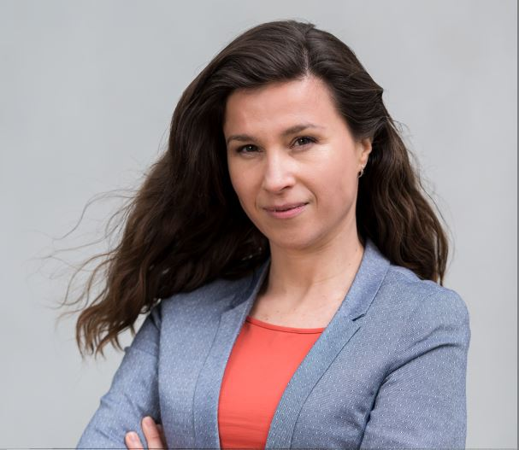
„Ženy v České republice vydělávají v průměru o 16,4 % méně než muži.
S největším rozdílem v odměňování (23 %) se setkáváme u žen ve věku mezi 40 a 44 lety.“
DESATERO
https://rovnaodmena.cz/rovne-odmenovani/co-by-zamestnanci-meli-vedet/
Jak snížit platovou nerovnost? „Buďme transparentní a zaveďme kontroly větších firem,“ říká gestorka projektu Rovná odměna Lenka Simerská. Poslechněte si celý rozhovor o gender pay gap ve Finančáku
https://wave.rozhlas.cz/gender-pay-gap-posouvame-se-k-lepsimu-ale-stale-mame-co-delat-mysli-si-gestorka-8885253 od 4:43 ...
Lenka Simerská

Slide 31
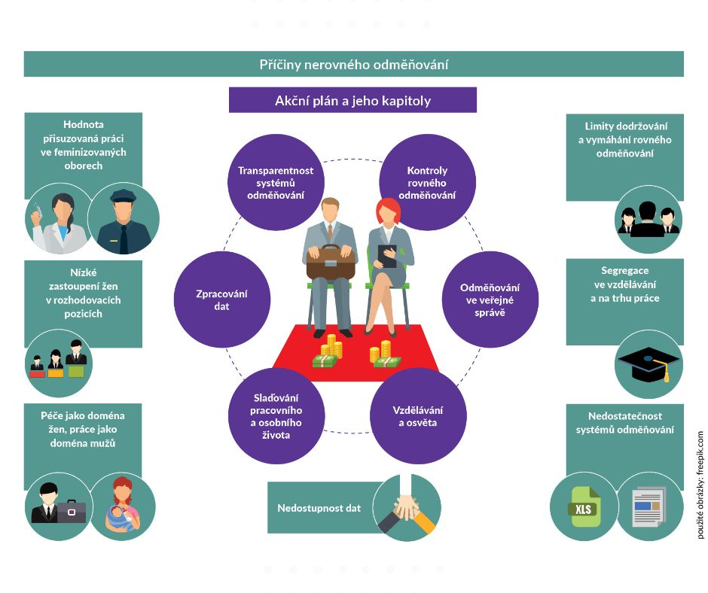
rovnaodmena@mpsv.cz
Naše aktivity
https://rovnaodmena.cz/akcni-plan-rovneho-odmenovani-zen-a-muzu-2023-2026-je-schvaleny/

Slide 32
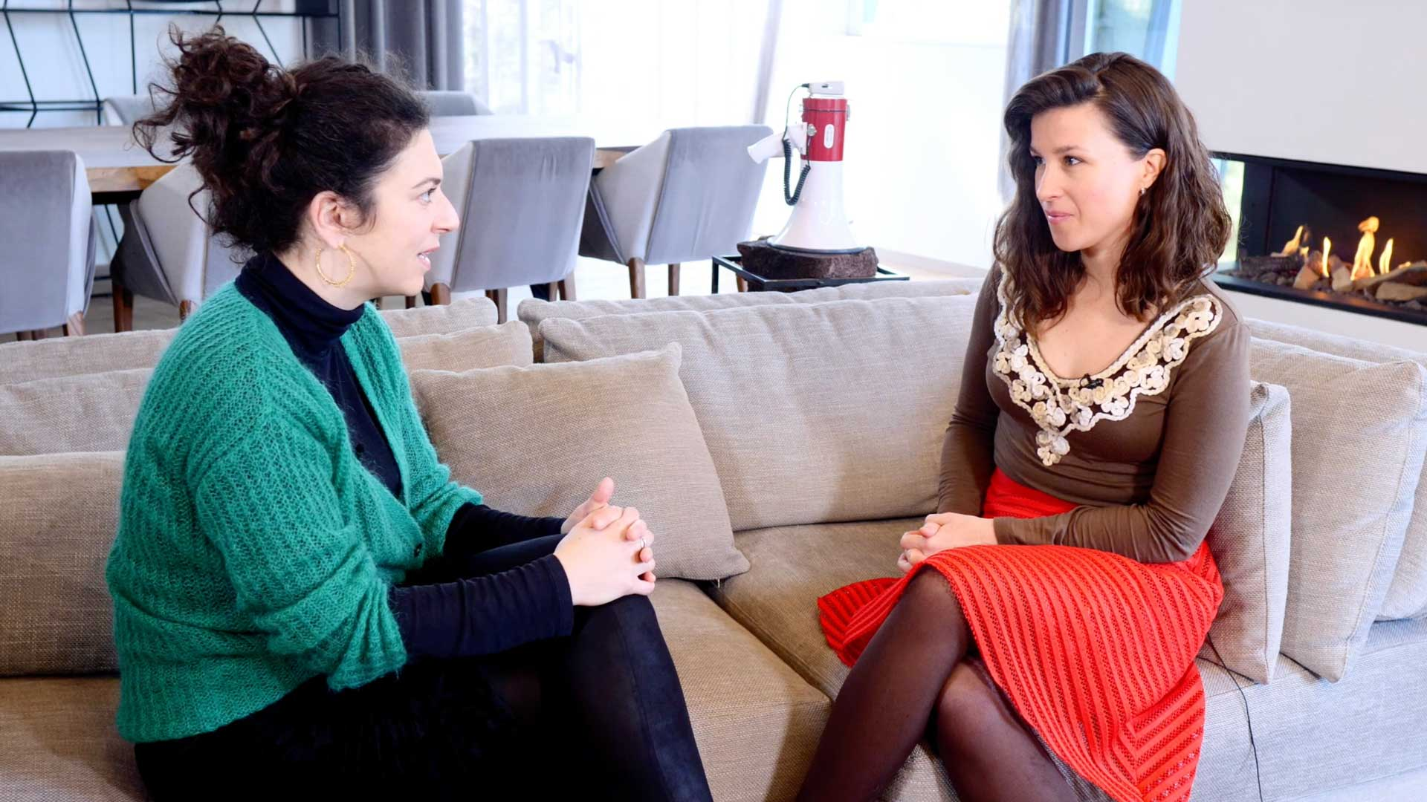

https://youtu.be/YDKizHbVA6c https://youtu.be/zY_pQvPkREg https://zenavzenu.cz/lenka-simerska/

Slide 33
O PROJEKTU
JAKÉ FAKTORY SE PROMÍTAJÍ DO VÝŠE GPG
✦ Přímá diskriminace
Ženy dostávají za stejnou práci (nebo práci stejné hodnoty) nižší mzdu než muži.
✦ Nepřímá diskriminace
Zdánlivě neutrální zacházení, které v důsledku znevýhodňuje ženy.
✦ Horizontální segregace trhu práce
Ženy jsou mnohem častěji zastoupeny v odvětvích, ve kterých je nižší úroveň mezd.
✦ Vertikální segregace trhu práce
Do vedoucích pozic se častěji dostávají muži než ženy.
✦ Péče o rodinu a domácnost
Péči o rodinu či domácnost se ve větší míře věnují právě ženy.
✦ Genderové stereotypy
Ženám a mužům jsou přisuzovány rozdílné vlastnosti, schopnosti a společenské role (např. žena – pečovatelka, muž – živitel rodiny).
Jsme pětiletý systémový projekt Ministerstva práce a sociálních věcí zaměřený na řešení problému rozdílného odměňování žen a mužů v České republice.
rovnaodmena@mpsv.cz

Slide 34
AKTUÁLNÍ ROZDÍLY V ODMĚŇOVÁNÍ ŽEN A MUŽŮ V ČR
https://rovnaodmena.cz/rovne-odmenovani/gender-pay-gap/
Data, sbíraná průběžně již od 60. let 20. století, ukazují, že problém nerovnosti v odměňování žen a mužů není v ČR žádnou novinkou. V roce 1962 dosahoval GPG dokonce výše 36 %. V 70. a 80. letech se sice rozdíl – mj. vlivem významného nárůstu vzdělanosti žen – snížil na 29 % (přičemž trend mírného poklesu pokračoval i v 90. letech), od roku 2002 však rozdíly v odměňování žen a mužů v ČR dále neklesají, ale spíše stagnují.
Práce žen je konstantně podhodnocována, ženy též častěji pracují v hůře placených oborech. Vyšší GPG je patrný především v tzv. „feminizovaných odvětvích“, kterými jsou třeba vzdělávání (GPG 19 %) nebo zdravotnictví (GPG 24 %), tj. v odvětvích, kde je mezi zaměstnanci obecně vysoké (cca 80 %) zastoupení žen. Výrazněji se zde navíc projevuje také tzv. „fenomén skleněného výtahu“ – pokud již totiž v těchto (primárně „ženských“) oborech pracují muži, setkávají se často se strukturálním zvýhodněním, které jim umožňuje rychlejší kariérní růst spojený s růstem platu.
Pokud odhlédneme od jednotlivých pracovních oborů a zaměříme se na jednotlivé pracovní pozice a ocenění práce žen a mužů, nacházíme naopak největší GPG tam, kde je zastoupení žen velmi malé – například v řídících pozicích. Mezi řídícími pozicemi jsou ženy zastoupeny jen z 33 % a GPG (rozdíl v odměňování) dosahuje výše 26 %. Vysoký rozdíl na řídících pozicích je ovlivněn i tzv. „skleněným stropem“, neboli neviditelným systémem překážek, který ženám znemožňuje přístup do vyšších pozic. K dalším příčinám samotné existence GPG patří též netransparentní odměňování, nedostatečné či nedostupné možnosti slaďování práce a rodinných záležitostí a často též stále existující stereotypy ve volbě povolání u žen i mužů (dle zakořeněného dělení práce na „ženské“ a „mužské“).

Slide 35
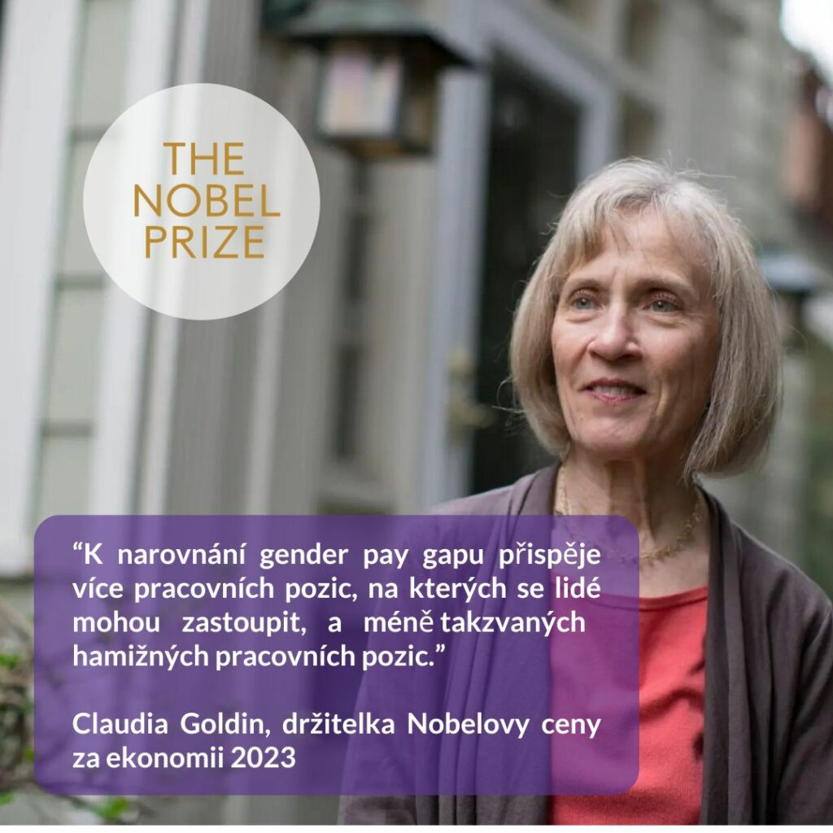
Nobelovu cenu za ekonomii získala Claudia Goldin, expertka na postavení žen na pracovním trhu
10. října 2023
V roce 2023 Nobelovu cenu za ekonomii získala Američanka Claudia Goldin za prohloubení znalostí o uplatnění žen na trhu práce. Je třetí ženou, která na toto ocenění dosáhla.
https://rovnaodmena.cz/nobelovu-cenu-za-ekonomii-ziskala-claudia-goldin-expertka-na-postaveni-zen-na-pracovnim-trhu/

Slide 36
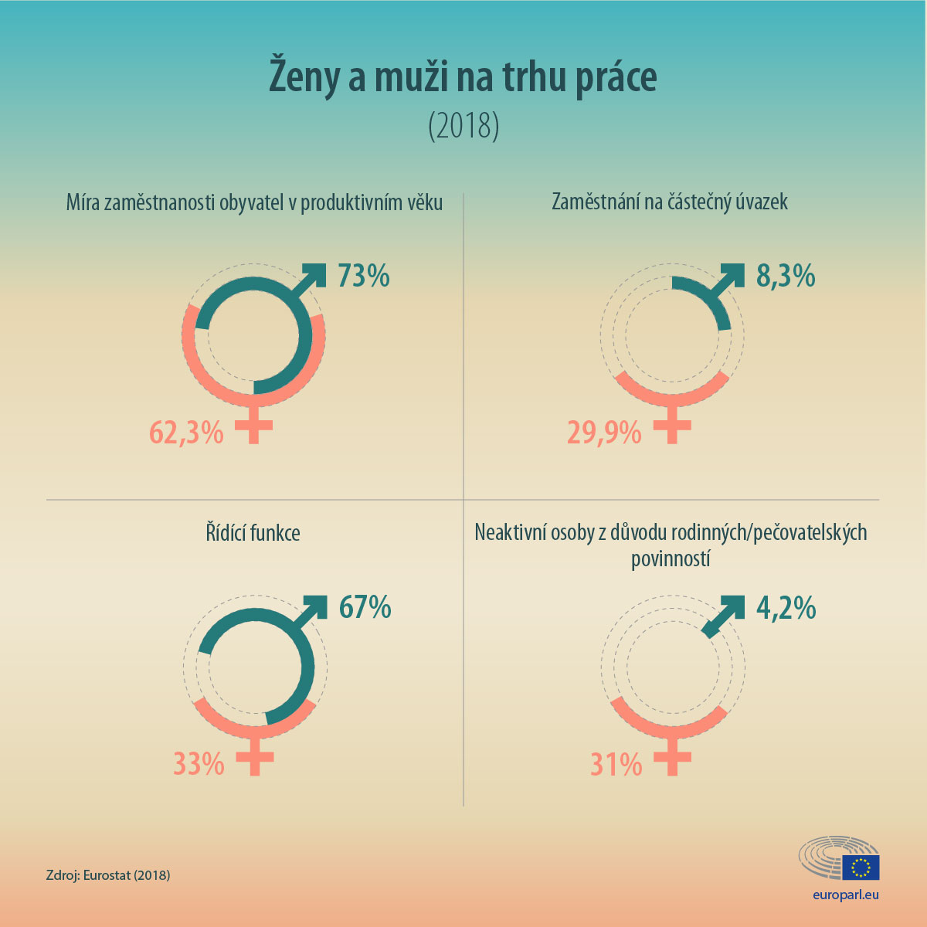
Ženy a muži na trhu práce

Slide 37
Diskriminace?
Mzdy žen a mužů se nejvíce liší ve třídě zákonodárců a řídících pracovníků. Mzda žen v této třídě činí 49248 Kč a mzda mužů 67888 Kč, tedy rozdíl činí 18640 Kč.
Nejnižší mzdu získávají pomocní a nekvalifikovaní pracovníci a naopak nejvyššího výdělku dosahují zákonodárci, vedoucí a řídící pracovníci. Rozdíl mezi výdělky mužů a žen je u všech tříd ve prospěch mužů, kromě příslušníků armády, kde mají ženy mzdy nepatrně vyšší než muži. Nejpatrnější mzdový rozdíl se objevuje u řemeslníků a vedoucích, řídících pracovníků, kde GPG přesahuje 30%. (Lucia Szabová: 2010: 86.) Pracovní posty v top managementu kladou ve výkonu zaměstnání na manažery časové a psychické nároky, které jsou jen těžko slučitelné s péčí o děti, o ostatní osoby v rodině a s vedením domácnosti. (91.)
Z dostupných dat za 1. čtvrtletí roku 2008 vyplynulo, že poměr žen a mužů v managementu v ČR v podnikatelském sektoru je 27:73. V současnosti se ČR nikterak nevymyká průměru EU-27 (28:72).
Téma diskriminace na trhu práce je navzdory dynamicky se měnící ekonomice stále přetrvávajícím problémem všech vyspělých ekonomik světa. Ženy v České republice se potýkají s diskriminaci již při přijímacích pohovorech, jsou diskriminované jak platově, tak kvůli svému věku. Ženy nedosahují na vedoucí a manažerské pozice ve stejné míře jako je tomu u mužů. Komplikované postavení žen na trhu práce přetrvává do dnešního dne a řešení tohoto komplexního jevu je velmi obtížné. (Lucie Hrubcová: 72.)

Slide 38
Faktory ovlivŇující zaměstnanost žen
Částečné úvazky – tyto umožňují ženám harmonizovat svůj pracovní a rodinný život.
Vzdělání, věk a počet dětí - věkové kategorie žen se liší dle zaměstnanosti v závislosti na zakládání rodiny a mateřství, ženy také déle studují a dříve odchází do důchodu.
Péče o závislé osoby – jasná nerovnováha, ženy se na péči o druhé podílí daleko více než muži, plyne to z genderových stereotypů a tradičního rozdělení mužských a ženských rolí, ale také z výše příjmu, o nějž by rodina přišla, kdyby byl pečujícím muž.

Slide 39
Role partnera v životě profesně úspěšné ženy
Ukázalo se, že funkční partnerský vztah usnadňuje ženám nejen slaďování profesního, rodinného a osobního života, ale i samotné zvládnutí požadavků profese, a to v mnoha aspektech. Kromě nejčastěji diskutované instrumentální pomoci v domácnosti, s podílem na výchově a péči o děti a finančním zajištění, byly jako subjektivně důležité zmiňovány především psychologické a podpůrné role partnera. Naše závěry naznačují, že pokud chce být žena úspěšná v profesní oblasti i jako matka a partnerka, je pro ni fungující partnerský vztah doslova alfou a omegou. (Veronika Očenášková, Irena Sobotková, Psychologie a její kontexty 5 (1), 2014, 39-61.)

Slide 40
Databáze kvalifikačních prací vše
https://vskp.vse.cz/?co_hledat=Diskriminace+%C5%BEen&kde_hledat%5B%5D=nazev&kde_hledat%5B%5D=autor&kde_hledat%5B%5D=abstrakt&katedra=&typ=&rok=
V posledním desetiletí je téma diskriminace žen v ekonomické sféře sledováno až saturováno a výzkumy na sebe volně navazují.
Diskriminace na trhu práce a genderové mzdové rozdíly v České republice - Vysokoškolské kvalifikační práce - Vysoká škola ekonomická v Praze (vse.cz)
Genderové nerovnosti na trhu práce se zaměřením na odměňování - Vysokoškolské kvalifikační práce - Vysoká škola ekonomická v Praze (vse.cz)

Slide 41
Gender ve vědě
Česká věda má problém! – YouTube
Jak funguje gender a genderové stereotypy – YouTube
Genderové předsudky – YouTube min. 25 až 32:30
Ženy ve vědě: data | NKC - gender a věda (genderaveda.cz)

Slide 42
Média a gender
Stereotypy, které se projevují v mediovaných reprezentacích - MediaGram.cz
Mediální stereotypy se vyskytují ve zpravodajství, v publicistice, ale nejčastěji se s nimi setkáme v reklamách. Důkazem výskytu stereotypů v reklamě mohou být např. reklamy zobrazující ženy při domácích pracích, nákupech, starání se o děti, nebo v reklamách na kosmetiku a oděvy. Objevují se nejčastěji jako pasivní objekty, zatímco muži jsou aktivní (sportují, baví se s kamarády, vysvětlují něco ostatním, jsou ve vedoucích funkcích, rozhodují, organizují apod.).
Nejčastějším mediálním stereotypem je právě tzv. genderový stereotyp. Genderové (rodové) stereotypy vznikají důsledkem rozdílného hodnocení mužů a žen. Podávají zjednodušující obraz o mužích či ženách. Naše společnost je spíše maskulinní, proto se vyskytují genderové stereotypy týkající se žen častěji než ty mužské. V tomto stereotypu je muži přisuzováno právo vystupovat veřejně, reprezentovat rodinu, zatímco ženě přísluší vytvářet muži zázemí. Média tento stereotyp reprodukují jednak přímo např. tím, že více vyhledávají muže ve veřejných funkcích a umožňují jim přístup do médií) a jednak nepřímo např. tak, že na porušení tohoto stereotypu upozorňují jako na raritu (kladou ženám v podnikání či politice otázku, jestli jejich úspěch nevadí manželovi apod.).
Noc vědců 2021 / Fakulta veřejných politik v Opavě (slu.cz)

Slide 43
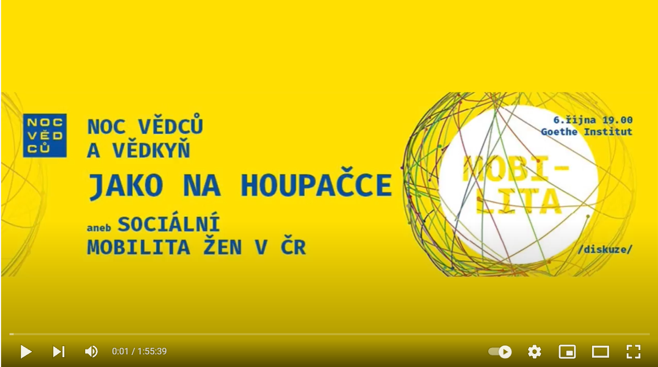
Jde to i jinak…
Jak podpořit genderovou rovnost v instituci? - YouTube

Slide 44
Úkol
Stereotypy v médiích.
Časová dotace: 10 minut
Pomůcky: –
Cíle:
Uvědomění si stereotypů v médiu, se kterým se denně setkáváme.
Pokuste se v denním zpravodajství najít znaky a projevy stereotypů. Popište jejich význam pro jednotlivá média, význam pro společnost, případně důvody a příčiny jejich výskytu. Stanovte, kde jsou stereotypy nejvíc viditelné a která média jich nejvíc využívají.

Slide 45
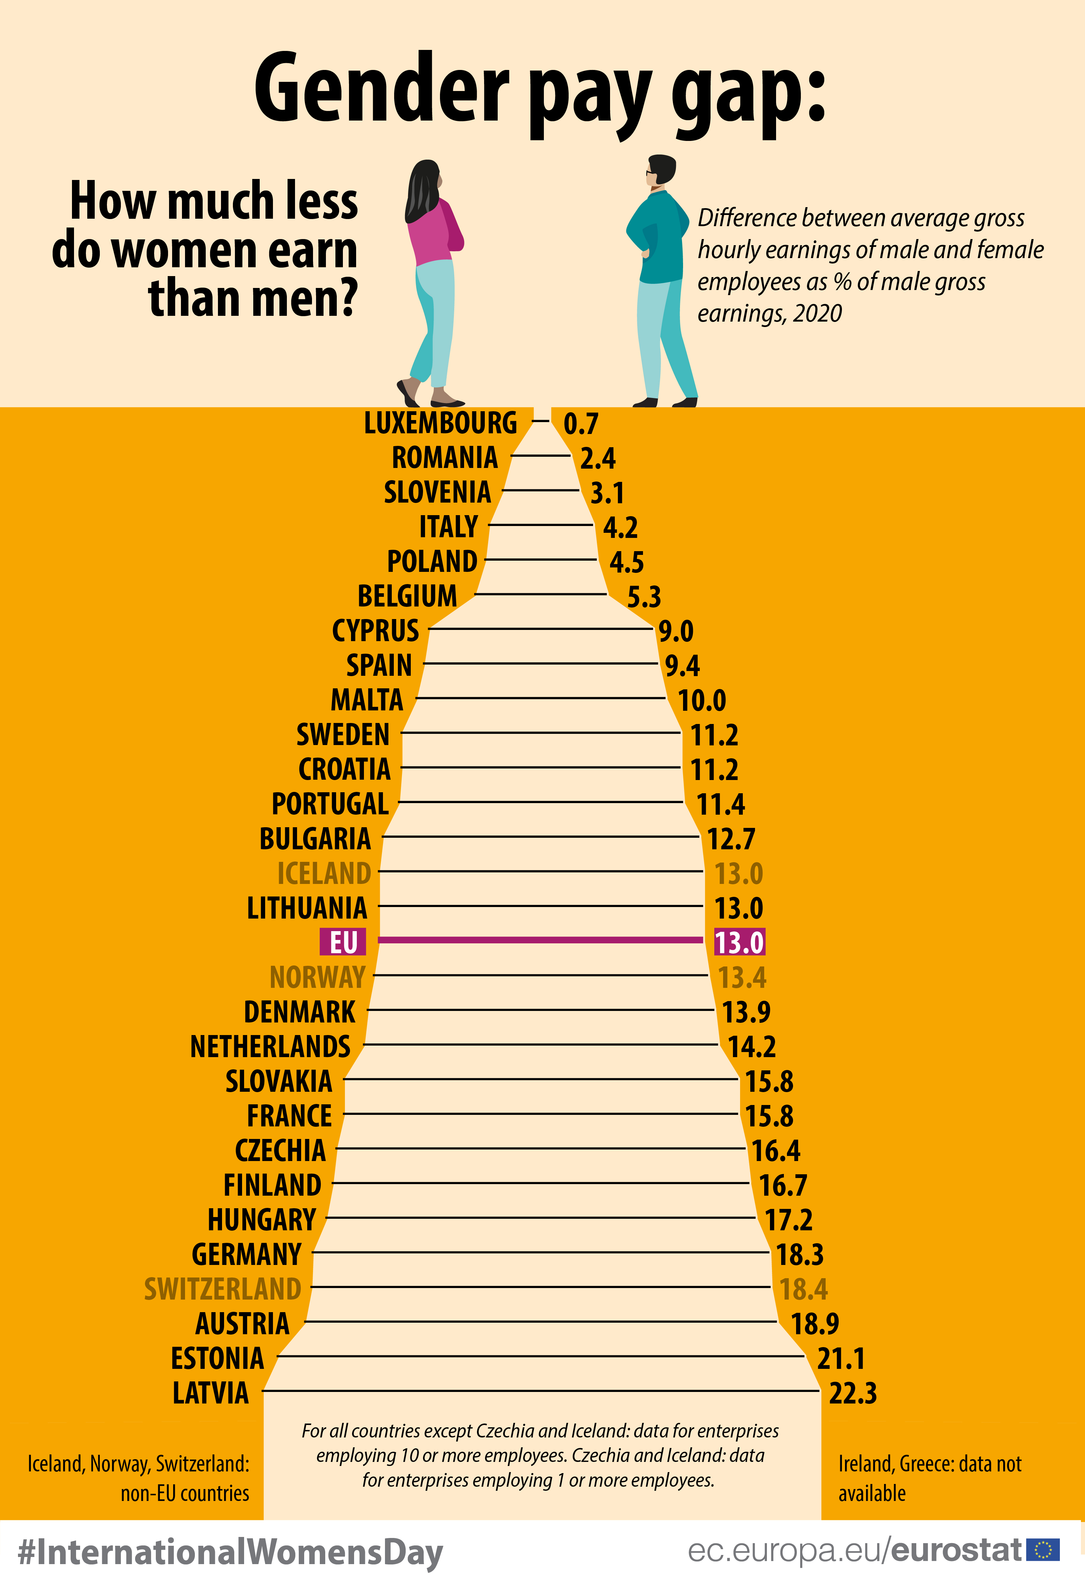
Gender pay gap
Gender pay gap je relativní rozdíl průměru či mediánu mzdy mužů a žen (vztažený k mediánu či průměru mzdy mužů). Vyjadřuje se v procentech. Vyšší hodnota tohoto indexu nemusí nutně znamenat existenci diskriminace na trhu práce.
Ženy v České republice berou v průměru o cca 20 % méně platu než muži. Za Českou republikou se nachází (k roku 2019) už jen Německo, Rakousko a nejhůře je na tom Estonsko s 21,7 %. Nejlépe si vede Lucembursko, které má GPG pouhých 1,3 %. Celkově si ale lze všimnout zlepšení, že index v průběhu 4 let klesal, a to nejen v ČR, ale i ve většině ostatních zemích.

Slide 46
Nerovné odměňování…
Nerovné odměňování způsobuje vyšší míru ohrožení žen chudobou a sociálním vyloučením, nižší důchody a má za důsledek posílení asymetrických rolí muže a ženy ve společnosti. (NORA, 2016) Kromě toho však důsledky neovlivňují pouze ženy samotné, ale i životní úroveň jejich domácností, tedy i životní úroveň všech jejich členů, včetně dětí. (Křížková, 2017)
Rozdíly v odměňování žen a mužů: fakta a čísla (infografika) | Zpravodajství | Evropský parlament (europa.eu)

Slide 47
Historie genderu
Vytváření koncepce gender mainstreamingu se ojediněle vyskytovala už v 60. letech v souvislosti s oblastí rozvoje (Lind, Loether). Na mezinárodní úrovni se poprvé objevila na 3. Světové konferenci o ženách v Nairobi pořádané OSN v roce 1985, právě v souvislosti s oblastí rozvoje a jako prostředek integrace ženských hodnot do rozvojové činnosti (závěrečná zpráva o činnosti Skupiny specialistů Rady Evropy pro mainstreaming). Na 4. světové konferenci o ženách v Pekingu byl koncept doplněn o požadavek analyzovat před každým rozhodnutím dopad na ženy a muže, šlo o uplatnění tzv. gender impact assesment. Na této konferenci byl tento koncept zakotven do schválené Akční platformy a vytvořil tak startovní práh pro současná pojetí a strategie gender mainstreamingu.
Zvláštní zasedání Valného shromáždění OSN v New Yorku v červnu 2000 vydalo doporučení Zpráva ad hoc pracovního výboru 23. zvláštního zasedání Valného shromáždění OSN (tzv. Peking+5).
Česká společnost se pod tlakem přijatých mezinárodních závazků i poslaneckých iniciativ, věnuje na vládní úrovni otázkám rovných příležitostí a rovnoprávného postavení obou pohlaví s větší pozorností než dříve, což se projevilo především přijetím vládního programu „Priority a postupy vlády při prosazování rovnosti mužů a žen“.

Slide 48
Historie genderu
Social Inequality | MCAT | Khan Academy
https://www.youtube.com/watch?v=JYxspCbwZVs
Berkeley professor explains gender theory | Judith Butler
https://www.youtube.com/watch?v=UD9IOllUR4k
Počátky feminismu v Českých zemích
https://www.youtube.com/watch?v=4hw4MRFKy74
Muži jsou z Marsu, ženy z Venuše - Praktický návod, jak zlepšit vztahy - John Gray
https://www.youtube.com/watch?v=BzWSUhked1E

Slide 49
Prosazování rovnosti sleduje OSN ve 12 kritických oblastech:
Chudoba žen. Nerovný přístup ke vzdělání. Ekonomická nerovnost.
Násilí na ženách. Důsledky válek a konfliktů na ženy. Nerovný přístup ke zdravotní péči a službám.
Nerovné zastoupení žen v mocenských a rozhodovacích orgánech. Nedostatečné mechanismy na podporu seberozvoje žen. Diskriminace a násilí na dívkách.
Stereotypní prezentace žen v médiích a nerovný přístup k nim. Genderově nerovný vliv na rozdělování přírodních zdrojů a vliv na ochranu životního prostředí. Genderově nerovné prosazování a dodržování lidských práv.

Slide 50
GENDER JAKO PROBLÉM
Od roku 1998 se zabývala problematikou rovnosti mužů a žen Rada vlády pro lidská práva, konkrétně její Výbor pro odstranění všech forem diskriminace žen, jakožto poradní orgán vlády. Ve stejném roce vzniklo na Ministerstvu práce a sociálních věcí oddělení pro rovnost mužů a žen, které má v oblasti politiky genderu koncepční a koordinační roli.
Koncept genderu vyvolává protichůdné postoje a emoce ve společnosti. U některých jedinců genderové téma budí dojem spásného řešení problémů budoucnosti, neboť se zdá být cestou zvýšení užitku a zisku jak ženám, tak mužům, jednotlivcům i celé společnosti. Oponenti tohoto názoru však gender považují za další fintu klasického feminismu.
Kombinované i Denní studium pokračovat od tohoto slidu dne 29.10. a 7.11. 2025

Slide 51
klasická klišé genderových stereotypů o typických charakteristikách žen a mužů:
● Schopnosti a vlastnosti – ženy jsou emotivnější než muži a nejsou schopny pragmatického jednání, správný vedoucí je muž.
● Přání, cíle, aspirace – většina žen opravdu touží po domově a dětech.
● Vnímání zodpovědnosti a povinnosti – do společné domácnosti muž přispívá penězi a ženy péčí, proto muž musí být lépe odměňován.
● Možnosti – ženy se mají uplatňovat v pečujících a pomáhajících profesích.

Slide 52
FEMINISMUS
je hnutí s počátky na přelomu 18/19.st. Vycházelo z přesvědčení o nerovném postavení žen ve společnosti. Feministky tzv. první vlny usilovaly především o dosažení základních občanských práv (volební právo, právo na vzdělání a na majetek). V tzv. druhé vlně se feminismus rozvíjel v šedesátých letech dvacátého století v USA, kdy byl úzce spojen zejména s bojem za lidská práva pro všechny (odstranění nerovného postavení rasových a etnických skupin, žen atd.). V třetí vlně feminismu byly názorové proudy rozmanité, jejich cílem bylo rozvíjet dosažená ženská práva. Feministky třetí vlny nevidí v mužích nepřátele, usilují o společný dialog. Feministky se zabývají širokou škálou oblastí a vycházejí z různých teorií. Některé požadavky jsou však společné: stejné mzdy žen a mužů za stejnou práci, stejné příležitosti a stejný přístup ke vzdělání mužů a žen, možnost antikoncepce a interrupce, společné formy péče o děti, právní a finanční nezávislost všech žen, ukončení diskriminace homosexuálně orientovaných žen, ochrana všech žen bez ohledu na jejich status před jakýmikoliv formami násilí, přeformulování všech zákonů, přestrukturování institucí, které zvýrazňují mužskou dominanci a přímo či nepřímo umožňují jakoukoli agresi mužů vůči ženám

Slide 53
DISKRIMINACE NA ZÁKLADĚ POHLAVÍ
PŘÍMÁ představuje situace, kdy je s osobou zacházeno hůře kvůli jejímu nebo jeho pohlaví (např. v inzerátech typu "přijmeme muže na místo ředitele").
NEPŘÍMÁ vysvětluje situace, kdy zákon, politika nebo praxe, které se jeví na první pohled jako neutrální, mají neadekvátně negativní vliv na příslušníky jednoho pohlaví. Zaměstnavatel rozhodne, že zaměstnanci na částečný úvazek nemají nárok na penzijní připojištění, které hradí zaměstnancům na plný úvazek. Protože na částečný úvazek pracují téměř výhradně ženy, toto opatření působí diskriminačně proti nim.

Slide 54
GENDER MAINSTREAMING
je nástroj k odstraňování nerovnosti mezi pohlavími. Postup, ve kterém jsou všechny koncepční, rozhodovací a vyhodnocovací procesy ve všech fázích jejich přípravy a provádění podřízeny hledisku rovnosti příležitostí mužů a žen. Tzn. že před přijetím jakéhokoli rozhodnutí je nutné vyhodnotit dopad tohoto rozhodnutí na muže a na ženy (tzv. genderová analýza). Zjistí-li se, že jedno z pohlaví bude negativně ovlivněno, musí ten, kdo rozhodnutí přijímá, podniknout kroky k tomu, aby škodlivé účinky příslušného rozhodnutí odstranil nebo alespoň minimalizoval Např. při plánování spojů hromadné dopravy by se mělo posoudit, jakým způsobem ji využívají muži a jakým ženy. Tento způsob bývá velmi rozdílný. Teprve po takovém posouzení lze rozhodnout tak, že není poškozeno ani jedno pohlaví.

Slide 55
Počátky feminismu v českých zemích
První představitelky feminismu v českých zemích chápaly své úsilí jako nedílnou součást národního obrození s jeho požadavky kulturního povznesení české společnosti samozřejmě včetně žen. Jako nejvíce diskriminační byly považovány oblasti vzdělávání a každodenní praxe trhu práce. Proto se realizované aktivity soustřeďovaly se na oblast přístupu žen ke vzdělávání a rozšiřování profesního uplatňování žen, protože v této formě byla hledána reálná možnost začlenění žen do společnosti a příležitost k jejich uplatnění.

Slide 56
Vzdělání a uplatnění
1895 Nový univerzitní zákon umožňuje ženám studovat na filozofických fakultách.
1895 Filozof. fakulta české univerzity přijímá 6 absolventek Minervy jako hospitantky. 1
1895 Lékařská fakulta německé univerzity povoluje 3 minervistkám navštěvovat přednášky, zatímco česká LF se brání vstupu žen.
1896 Lékařská fakulta české univerzity umožňuje přijímat hospitantky.
1896 Rakousko uznává zahraniční diplomy žen, musí však být nostrifikovány rakouskými univerzitami.
1897 Ženám je povoleno nastoupit jako mimořádným studentkám na lékařské fakulty.
1897 Filozofické fakulty rakouských univerzit přijímají ženy.
1900 Ženy mohly studovat medicínu a farmacii jako řádné studentky.

Slide 57
První absolventky univerzity
1900 Osm žen absolvovalo filozofickou fakultu s učitelskou aprobací pro různé obory přírodních věd. Za profesorky je přijímají dívčí gymnázia – pražská Minerva a brněnská Vesna.
1901 První doktorské promoce žen na filozofické fakultě: Marie Z. Baborová – biologie, Marie Fabiánová – matematika.
1902 Anna Honzáková promuje na lékařské fakultě, Alice G. Masaryková promuje na FF. z anglické literatury.
1908 na farmaceutické fakultě promuje 8 žen. 1908 Sdružení akademicky vzdělaných žen.
1909 MUDr. B. Nevšímalová jmenována asistentkou na klinice pro nemoci novorozenců.
1912 zvolena první žena poslankyní do Sněmu království českého – spisovatelka B.Viková Kunětická.
1914 MUDr. Eliška Vozábová – jmenována asistentkou na kožní klinice.

Slide 58
První republika
1918 ve Washingtonské deklaraci se objevuje zásada, že ženy budou v ČSR postaveny politicky, sociálně a kulturně naroveň mužům.
1918 Ženy získávají volební právo.
1918 Právnické fakulty přijímají první ženy.
1920 § 106 Ústavy Československé republiky stanovuje, že výsady pohlaví se neuznávají.
1920 ČVUT přijímá první řádné studentky.
1921 Na ČVUT promuje první česká chemička H. Fischerová a architektka Petříková Pavlíková.
1921 Sdružení vysokoškolsky vzdělaných žen (Milada Horáková, A. Honzáková, A. Masaryková).
1922 První ženě – E. Krásnohorské - je udělen čestný doktorát Univerzity Karlovy.

Slide 59
Volební právo a české ženy:
1887 první veřejně přednesený návrh volebního práva pro ženy.
● 1905 založení nejaktivnější ženské organizace Výboru pro volební právo žen v čele s Marií Tůmovou a Fr. Plamínkovou.
● 1912 zvolení B.Vikové – Kunětické do českého zemského sněmu, což bylo první zvolení ženy do zastupitelského orgánu ve str. Evropě.
● 1918 přiznání volebního právo ženám v Československu.
V ostatních zemích bylo volební právo ženám uzákoněno: 1776 - New Jersey - ovšem za 30 let zrušeno, 1893 - Nový Zéland, 1902 – Austrálie, 1906 – Finsko, 1913 – Norsko, 1915 - Dánsko, Island, 1917 - SSSR, Nizozemí, 1918 - Rakousko, Československo, Polsko, Kanada, Švédsko, 1919 - Německo, Lucembursko, 1920 – USA, 1923 – Turecko, 1928 - Velká Británie, 1929 – Ekvádor, 1931 – Španělsko, 1932 – Brazílie, 1935 – Indie, 1946 - Belgie, Francie, Rumunsko, Jugoslávie, Japonsko, 1947 – Čína, 1971 – Švýcarsko, 1980 – Irák, 2005 – Kuvajt.

Slide 60
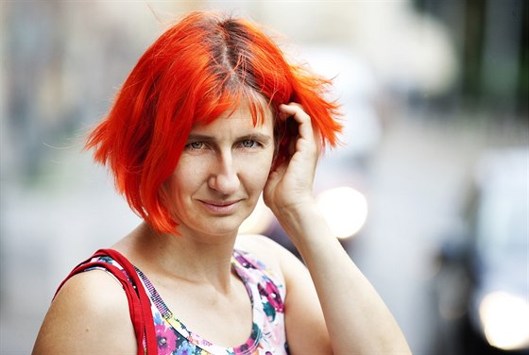
Dnešní podoba ženského hnutí
Proč jsem feminist(k)ou: Francouzský institut: https://www.youtube.com/…ctM
Ženy nechtějí do politiky? Nevěřte povídačkám, volit chodí poctivěji než muži, říká Smiggels Kavková
https://video.aktualne.cz/…868
Ženy a muži mají odlišné životní zkušenosti a často i odlišné politické priority. V české politice, která je pořád ještě pánským klubem, životní zkušenosti žen chybí, říká Jana Smiggels Kavková, ředitelka Fórum 50 % a předsedkyně České ženské lobby. Více v dalším díle DVTV Apel.
Film: https://www.csfd.cz/…ed/
Jana Smiggels Kavková

Slide 61

Neohrožené ženy
Sto padesát let boje za volnost, rovnost a sesterství
JENNY JORDAHLOVÁ
MARTA BREENOVÁ
Před 150 lety vedly ženy a muži velice rozdílné životy. Ženy nemohly volit ani samy si vydělávat peníze. Nemohly rozhodovat o vlastním těle. Rozhodovaly za ně otcové, až do chvíle, než se vdaly. Pak rozhodoval manžel. To se změnilo ve chvíli, kdy se ženy začaly organizovat. V komiksové knize Ženy norská novinářka Marta Breenová spolu s ilustrátorkou Jenny Jordahlovou vykládají dějiny ženského hnutí, i s mnoha dramatickými bitvami, jež musely ženy vybojovat, aby se domohly svých práv.
Vydání knihy podpořila Nadace norské literatury v zahraničí NORLA.

Slide 62
LEGISLATIVNÍ PODPORA ROVNOSTI ŽEN A MUŽŮ
Genderová rovnost tj. rovnost mezi muži a ženami je založena na tezi, že všichni mají svobodu rozvíjet svoje osobní schopnosti a činit tak bez omezení, která určují genderové role. Rozdílné chování, aspirace a potřeby žen a mužů musí být považovány za rovné a měly by být stejně hodnoceny a podporovány.
Vnímání principu rovnosti bývá spojováno s jinými hodnotami či lidskými právy, nejčastěji ve vazbě na vzdělání, zdravotní péči, politickou participaci, sociální pomoc a péči apod. Požadavek rovnosti a jeho šíře je jednak funkčním požadavkem (kdo je komu roven?) a současně i politickým požadavkem.

Slide 63
Základní koncepce rovnosti:
rovnost ve formálním smyslu, znamená všem stejně. Jde o abstraktní a individualistickou kategorii, která nebere v potaz zázemí, pozadí individuí, jejich sociální původ a dynamiku vývoje. Formální rovnost se pojí s rovností de iure, zatímco rovnost de facto jako srovnatelný dopad na situaci jednotlivců, je mimo její rozlišovací schopnost.
rovnost v materiálním smyslu, jejím cílem je rovnost reálná nikoli jen rovnost zákonná. Bere v potaz skutečnou situaci člověka, jeho zázemí, vzdělání, schopnosti, možnosti apod.
rovnost příležitostí, vychází z poznání, že skutečné rovnosti nemůže být nikdy dosaženo, pokud mají jedinci různé výchozí pozice. Cílem rovnosti příležitostí je dát, na základě analýzy situace, všem šanci stát na stejné startovní čáře. Proto se tento typ neomezuje jen na konstatování možnosti, ale aktivně vyhledává podporu, jak odlišnost odstranit a dát všem stejné startovní šance. V praktické rovině rovnost příležitostí vyžaduje zvláštní programy a cílenou pomoc společnosti.
rovnost výsledků, jejím cílem je dosáhnout rovnosti všech neboli všem stejně v cíli. Rovnost výsledků programově bere v potaz konkrétní zázemí a možnosti jednotlivce, jeho příslušnost k určité skupině a vyžaduje programově stejné zastoupení znevýhodněné skupiny ve společnosti. Cílem je rovnoměrnější rozdělení statků ve společnosti bez ohledu na konkrétní případ.

Slide 64
Rovnost žen a mužů v EU, kvóty jako alternativa
Smlouva o založení Evropského hospodářského společenství z roku 1957 obsahuje v čl. 119 zásadu stejné odměny za stejnou práci. Začlenění této zásady mělo zpočátku především za cíl vypořádat se s ekonomickou konkurencí, jejíž výhoda se opírala o rozdíl ve mzdách vyplácených ženám a mužům. Z původně ekonomicky motivovaných závazků se otázka rovných příležitostí a rovného zacházení stala postupně sociální záležitostí a otázkou respektování jednoho ze základních lidských práv - zákazu diskriminace.
Amsterodamská smlouva z r. 1997, zařadila rovnost mužů a žen mezi základní principy Společenství a začlenila tento aspekt do koncipování všech oblastí komunitárních politik (tzv. gender mainstreaming).
Česká republika jako člen EU musí tyto principy ve svém právním řádu důsledně uplatňovat.

Slide 65
Rámcová strategie Společenství pro rovnost žen a mužů (2001-2005)
a) podpora rovnosti žen a mužů v hospodářském životě,
b) podpora rovné účasti a zastoupení,
c) podpora rovného přístupu a plného využívání sociálních práv pro ženy a muže,
d) podpora rovnosti pohlaví v občanském životě,
e) podpora změn genderových rolí a stereotypů.

Slide 66
šest prioritních oblastí činnosti EU v oblasti rovného postavení žen a mužů na období let 2006 - 2010
stejná ekonomická nezávislost pro ženy a muže;
sladění soukromého a profesního života;
stejné zastoupení v rozhodovacích procesech;
odstraňování všech forem násilí založeného na pohlaví;
odstraňování stereotypů v oblasti pohlaví;
podpora rovného postavení žen a mužů v zahraniční a rozvojové politice.

Slide 67
Dosavadní úspěchy v oblasti genderové rovnosti
I když v genderové oblasti existují stále nerovnosti, dosáhla EU v posledních desetiletích významného pokroku. Vděčíme za to
    právním předpisům o rovném zacházení
    začleňování genderového hlediska do všech ostatních politik (tzv. genderový mainstreaming)
    zvláštním opatřením ke zlepšení postavení žen
Je povzbudivé, že roste počet žen na trhu práce a lépe se jim daří zajistit si lepší vzdělání i odbornou kvalifikaci.
Rozdíly v postavení žen a mužů však přetrvávají. Na trhu práce jsou ženy ještě pořád více zastoupeny v hůře placených odvětvích a naopak nedostatek jich najdeme na vedoucích pozicích.

Slide 68
Strategie pro rovnost žen a mužů na období 2020–2025
Strategie Evropské unie pro rovnost žen a mužů je výsledkem odhodlání Komise Ursuly van der Leyenové vytvořit takovou Unii, která bude založená na skutečné rovnosti. Ve strategii jsou předloženy politické cíle a opatření, jimiž se má do roku 2025 dosáhnout značného pokroku na cestě směrem k Evropě založené na genderové rovnosti. Cílem je vytvořit takovou společnost, kde mají ženy i muži, dívky i chlapci v celé své rozmanitosti možnost zvolit si svou vlastní životní cestu, kde mají rovné příležitosti k dosažení životních úspěchů a kde se mohou stejnou měrou podílet na rozvoji evropské společnosti a stát v čele společenského vývoje.

Slide 69
Strategie pro rovnost žen a mužů na období 2020–2025
Hlavními cíli je potírat genderově podmíněné násilí, vyvracet genderové stereotypy, odstranit genderové rozdíly na trhu práce, zajistit rovnoměrné zastoupení mužů a žen v různých hospodářských odvětvích, řešit rozdíly v odměňování a ve výši důchodů žen a mužů, odstranit rozdíly v poskytování péče a dosáhnout vyrovnaného zastoupení žen a mužů v rozhodovacích pozicích a v politice. Strategie uplatňuje dvojí přístup: genderový mainstreaming, který se kombinuje s cílenými opatřeními, a meziodvětvový přístup při provádění přijatých opatření. Strategie se zaměřuje na opatření v rámci EU a zároveň je v souladu s vnější politikou EU zaměřenou na genderové otázky a posílení postavení žen.
Pokud jde o první kroky při realizaci strategie, předložila Komise 4. března 2021 návrh závazných opatření týkajících se transparentnosti odměňování.
Dne 8. března 2022 se Evropská komise prostřednictvím nového celounijního návrhu směrnice o boji proti násilí páchanému na ženách a domácímu násilí snaží zavést cílená minimální pravidla týkající se práv této skupiny obětí trestných činů a kriminalizovat formy násilí páchaného na ženách a kybernetického násilí.

Slide 70
Strategie pro rovnost žen a mužů na období 2020–2025
Nastudujte:
https://eur-lex.europa.eu/legal-content/CS/TXT/PDF/?uri=CELEX:52020DC0152&from=CS
Zaměřte se zvlášť na faktografické údaje (modré rámečky).
!!! Opakování: Genderové role jsou vyrovnány - jak nevyhynout? | Zuzana Labudová | TEDxPrague – YouTube
  V čem se s mluvčí názorově rozcházíte?

Slide 71
Harmonizace českého práva v oblasti diskriminace a rovného odměňování
Základní strategie českého práva je zakotvena v Listině základních práv a svobod (LZPS) (Usnesení ČNR č. 2/1993 Sb., o vyhlášení LZPS jako součásti ústavního pořádku ČR) Čl. 3 Obsahuje obecný zákaz diskriminace v ČR, který zaručuje „ základní práva a svobody všem bez rozdílu pohlaví, rasy, barvy pleti, jazyka, víry a náboženství, politického a jiného smyšlení,národního a sociálního původu, příslušnosti k národnostní nebo etnické menšině, majetku, rodu nebo jiného postavení“.
V rámci harmonizace českého práva s právem Evropských společenství (ES) byla v oblasti rovného zacházení s muži a ženami v zaměstnání a konkrétně v oblasti odměňování do českého právního řádu promítnuta směrnice Rady č. 76/207/EEC o zavedení zásady rovného zacházení pro muže a ženy, pokud jde o přístup k zaměstnání, odbornému vzdělávání a postupu v zaměstnání a o pracovní podmínky, směrnice Rady č. 75/117/EEC o sladění zákonů členských států týkajících se uplatnění zásady stejné odměny pro muže a ženy a směrnice Evropského parlamentu a Rady 2002/73/EC, kterou se mění směrnice Rady 76/207/EEC. Implementací výše uvedených směrnic do českých pracovněprávních předpisů se realizoval požadavek práva ES, jehož konečným cílem je vytvoření podmínek pro rovnoprávný přístup zaměstnanců obou pohlaví k přípravě a výkonu povolání. Konkrétní právní úpravou se vytvářejí příznivější podmínky pro právní základ uplatňování rovného zacházení v praxi.

Slide 72
Právo nebýt diskriminován se týká řady aspektů. Jde o požadavek nediskriminace z důvodu
zejména ve věcech
pohlaví,
sexuální orientace,
rasy nebo etnického původu,
národnosti nebo státního občanství,
věku,
zdravotního postižení,
náboženského vyznání či víry,
světového názoru,
majetku,
rodinnému stavu
a) zaměstnání, přístupu k zaměstnání a povolání, včetně příležitosti dosáhnout funkčního nebo jiného postupu v zaměstnání, b) přístupu k podnikání a jiné samostatné výdělečné činnosti, c) pracovních služebních poměrů a jiné závislé činnosti, d) odměňování, e) odbornému vzdělávání, poradenství a rekvalifikaci, f) členství a činnosti v odborových organizacích, radách zaměstnanců nebo organizacích zaměstnavatelů, včetně výhod, které tyto organizace svým členům poskytují, g) členství a činnosti v profesních komorách, včetně výhod, které tyto veřejnoprávní korporace svým členům poskytují, h) sociálního zabezpečení a zdravotní péče, i) přiznání a poskytování sociálních výhod, j) přístupu ke vzdělání a jeho poskytování, k) přístupu ke zboží a službám, včetně bydlení, pokud jsou nabízeny veřejnosti nebo při jejich nabízení, l) nabývání a nakládání s majetkem, m) manželství, rodiny nebo povinností k rodině.

Slide 73
Přímá diskriminace
představuje jednání, včetně opomenutí, kdy se s jednou osobou zachází méně příznivě , než se zachází nebo zacházelo nebo by se zacházelo s jinou osobou ve srovnatelné situaci, a to z diskriminačních důvodů (důvody viz. výše). Za diskriminaci z důvodu pohlaví se považuje i diskriminace z důvodu těhotenství nebo mateřství a z důvodu pohlavní identifikace (transsexuální osoby).

Slide 74
Nepřímá diskriminace
představuje jednání nebo opomenutí, kdy na základě zdánlivě neutrálního ustanovení, kritéria nebo praxe je některého z důvodů diskriminace osoba znevýhodněna proti ostatním.

Slide 75
Formy diskriminace
Další obtěžování – jde o nežádoucí chování související s diskriminačními důvody, jehož záměrem nebo důsledkem je snížení důstojnosti osoby a vytvoření zastrašujícího, nepřátelského, ponižujícího, pokořujícího nebo urážlivého prostředí nebo které může být oprávněně vnímáno jako podmínka pro rozhodnutí ovlivňující výkon práv a povinností vyplývajících ¨z právních vztahů.
Sexuální obtěžování – jde o nežádoucí chování související s diskriminačními důvody, které má sexuální povahu.
Pronásledování - jde o nepříznivé zacházení, postih nebo znevýhodnění, k němuž došlo v důsledku uplatnění práv podle zákona.
!!! Zkušenosti z života: Na kávu s ombudsmanem - 64.díl - Sexuální menšiny a diskriminace [CZ Titulky] – YouTube

Slide 76
Děkujeme za pozornost.

